Slide 1


عدم معرفتهم للفرق بين المحاضرة الجامعية والحصة المدرسية

Slide 2


عدم معرفتهم للفرق بين المحاضرة الجامعية والحصة المدرسية(دور الطالبة)
دور الطالبة
الطالبة في المحاضرة الجامعية
تلعب دور الباحث عن المعلومة
الطالبة في الحصة المدرسية
تلعب دور المتلقي للمعلومات

Slide 3


عدم معرفتهم للفرق بين المحاضرة الجامعية والحصة المدرسية(دور الطالبة)
جهد الطالبة خارج الصف
المعلومات التي تتلقاها الجامعية في المحاضرة تمثل جزءاً يسيراً من المعلومات التي تحتاج أن تتعلمها.
حيث تتطلب الدراسة القراءة في العديد من المراجع بالإضافة للمرجع الرئيسي
تكتسب الطالب أغلب المعلومات
أثناء الحصة الدراسية،
ولا تحتاج لجهد خارج الصف
لاكتساب معلومات جديدة،
جهدها فقط في مراجعة المعلومات

Slide 4
عدم معرفتهم للفرق بين المحاضرة الجامعية والحصة المدرسية(دور الطالبة)
التحضير المسبق
في الأغلب يمكن فهم الدرس حتى إن لم تحضر الدرس الجديد أو تذاكر الدروس السابقة.
في الأغلب يصعب فهم الحاضرة لو لم تذاكر كل الموضوعات السابقة ذات العلاقة،ويحضر المحاضرة التالية.

Slide 5

عدم معرفتهم للفرق بين المحاضرة الجامعية والحصة المدرسية(دور الطالبة)
التدوين
في الأغلب يتوقع من الطالبة تدوين وتسجيل كل ما يرد في المحاضرة الدراسية
في الأغلب لا يتوقع من الطالبة تدوين الكثير من المعلومات أثناء الحصة الدراسية

Slide 6
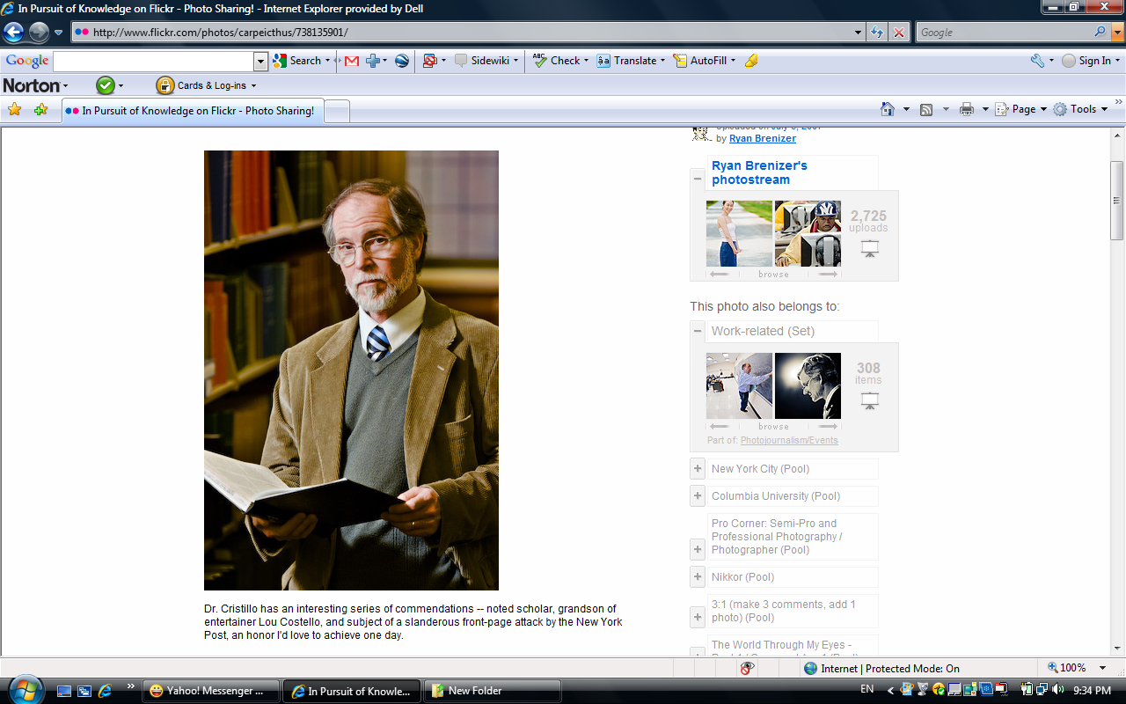

عدم معرفتهم للفرق بين المحاضرة الجامعية والحصة المدرسية(دور الأستاذ)
دور الأستاذ
الأستاذ الجامعي يقوم بشرح المحاور الرئيسية ليعطي صورة شاملة،وليس من الضروري أن يخوض في شرح كل معلومة بالتفصيل
المدرس يقوم بشرح كل التفاصيل وكل المعلومات.

Slide 7

إضاءة
المسئولية الكبرى في الحياة الجامعية تقع على عاتق الطالبة الجامعية.

